Slide 1
Introducere în Programarea Jocurilor pe Calculator
Cursul 1

Slide 2
Obiectivele cursului:
Sa invatati sa lucrati in Unity. Am ales acest game engine pentru ca este probabil cel mai comun folosit, mai ales la nivel de freelancing.
Sa invatati cum sa concepeti un joc, care sunt pasii prin care trebuie sa treceti. Vom avea două prezentări din partea celor de la Ubisoft care sa va ajute in aceasta direcție.
Sa lucrati intr-o echipa, sa va distribuiți munca in mod eficient si sa folositi unelte de source control! BONUS: Prezentari din partea unora cu >10 ani de experienta in domeniu.

Slide 3
Last thing’s first: Evaluarea!
Proiect în echipe de aproximativ 6-7 oameni. Task - conceperea si implementarea unui joc demonstrativ de orice natură dar care să poată rula pe PC sub Windows 10 sau cele mai recente variante de Ubuntu sau MacOS.
Game Engine folosit: Unity (latest edition) Version control folosit: GitLab/GitHub - după preferințe
Obiective: În primul rând să fie un proiect la care participă toți membri echipei pe un rol sau altul; Jocul rezultat să fie playable și ”awesome”. Preferabil să puncteze cât mai multe dintre elementele discutate la curs.

Slide 4

Formarea echipelor
Pentru a afla nivelul de cunoaștere a Unity, va rog sa completati formularul: https://forms.gle/YpEjPVN3hicfCNVA6
Nu trebuie sa existe mai mult decat un singur utilizator experimentat în o echipă Echipa trebuie formată din 6 (maxim 7) membri.

Slide 5
Conceperea proiectului
1st step: endless game vs level based game
Exemplu de endless game: Tetris, snake, etc
level based: minesweeper, solitaire, etc
Mențiune: Jocurile enumerate mai sus nu sunt fezabile pentru o implementare în Unity

Slide 6
First step - installing Unity Hub
Instrucțiuni: https://docs.unity3d.com/Manual/GettingStartedInstallingHub.html Nu este necesar sa instalați pachete pentru suport în afara de Windows/Mac/Linux (după caz)

Slide 7
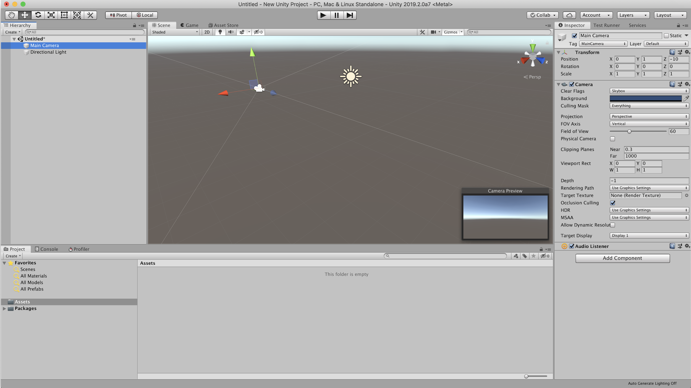
First look at Unity
După ce deschideți Unity și alegeți crearea unui nou proiect:

Slide 8
Hands on Experience
Pentru textbook de Unity: https://drive.google.com/open?id=1HXqyybCi4KKQEvRbwQqgI-d86kOYTa7M Documentatie referitoare la scripting in Unity: https://docs.unity3d.com/ScriptReference/

Slide 9

Lucru de Echipa in Proiect
https://bit.ly/3UTqHHj

Slide 10
Lucru de Echipa in proiect
Timeline:
Saptamana 1: inscrirea studentilor la curs, publicarea datelor de contact.
Saptamana 2: Formarea echipelor
Saptamanile 3: Alegerea unui proiect.
Saptamanile 3-13: Fixarea task-urilor, momentelor de sprint, minim 4 show your work moments, submisii saptamanale cu ce s-a lucrat pe parcurs.
Saptamana 14: Prezentari

Slide 11
Lucru de Echipa in proiect
Fiecare echipa va avea cate un Team Leader & Senior Coder.
Pot fi aceeași persoana (nerecomandat!) sau persoane diferite
Pot fi schimbate saptamana de saptamana sau sa ramana aceleasi
Team Leader:
Responsabil de sedintele saptamanale. El in cele din urma fixeaza task-urile pe saptamana viitoare si intocmeste raportul cu taskurile efectuate
Senior Coder:
Responsabil cu lucrul efectiv in echipa, ajuta la rezolvarea problemelor de coding. Participa la weekly meetings cu senior coders de la alte echipe pentru a discuta impreuna dificultatile intampinate.

Slide 12
To Do
Studenti:
completerare formualrelor si inchegarea echipelor
inscrierea pe Teams
instalare Unity
quick look at Unity
alegere Senior Coder
Prof:
Sablon raport saptamanl

